Slide 1
ОТКРЫТОСТЬ МУНИЦИПАЛЬНОГО ОБЩЕОБРАЗОВАТЕЛЬНОГО УЧРЕЖДЕНИЯ «СУСАНИНСКАЯ СРЕДНЯЯ ОБЩЕОБРАЗОВАТЕЛЬНАЯ ШКОЛА» ДЛЯ СОЦИАЛЬНОГО ПАРТНЁРСТВА
Денисенко И.В., заместитель директора по УВР Муниципального общеобразовательного учреждения «Сусанинская средняя общеобразовательная школа», 26.08.2016 года

Slide 2
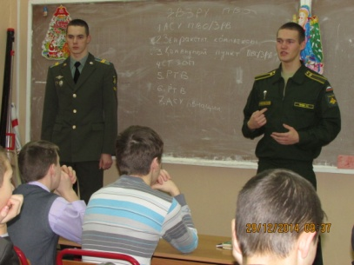
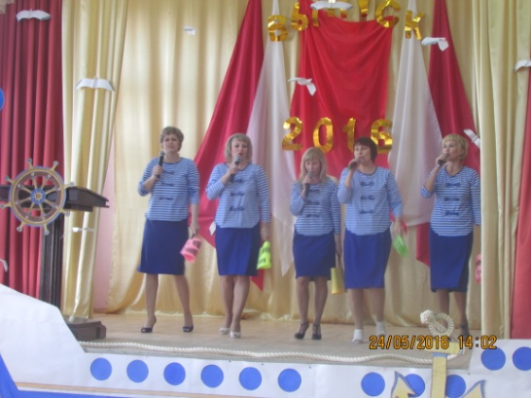
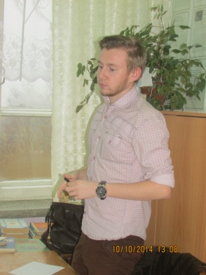
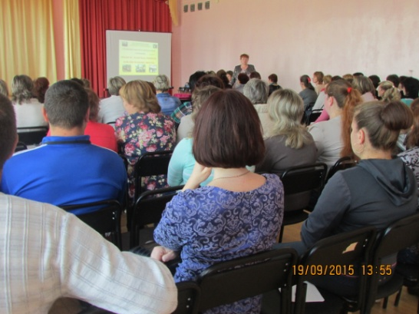
Участники социального партнерства
учащиеся
педагогический коллектив школы
администрация
Родители
Выпускники школы
представители общественных организаций,
социальных учреждений, образовательные организации и учреждения дополнительного образования, местное самоуправление, региональные организации и учреждения,
интернет-представительства и интернет-порталы

Slide 3
Принципы социального партнёрства
равноправие
уважение и учёт интересов сторон
отношения на основе договора
реальность обязательств
ответственность сторон
«Плодотворное и взаимовыгодное сотрудничество строится на взаимном уважении и доверии друг к другу…»
Андерс Фог Расмуссен

Slide 4
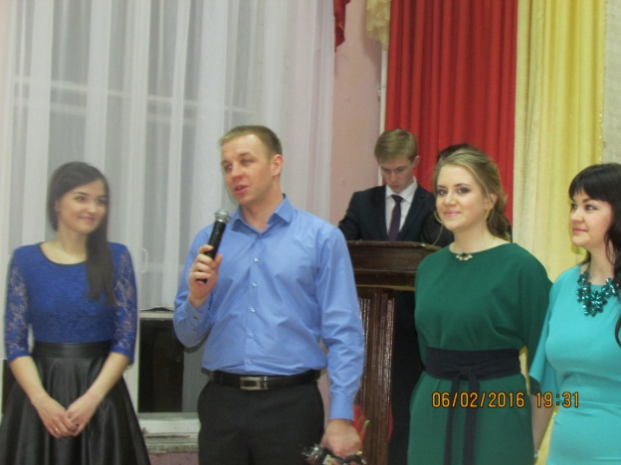
модель выпускника школы:
- с чёткой жизненной позицией,
- открытого для общения с различными учреждениями и организациями,
- способного определять и строить свои планы, понимать политику и экономику своего государства,
- способного ответственно и творчески относиться к своей деятельности,
- предприимчивого, с креативным мышлением,
- способного передавать социальный и исторический опыт.

Slide 5
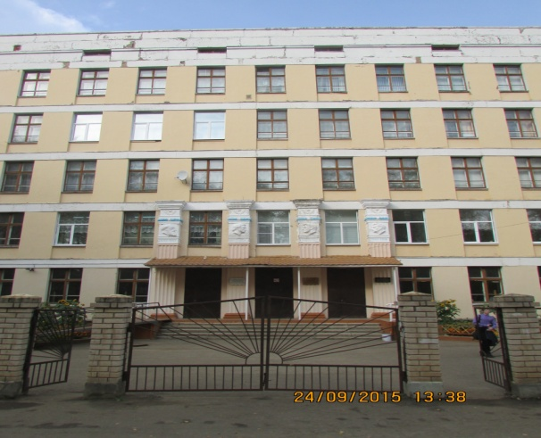
Муниципальное общеобразовательное учреждение «сусанинская средняя общеобразовательная школа»
профилактика
профориентация
гражданин и патриот
интеллект
спорт и здоровье
культура и досуг
CОЦИАЛЬНОЕ ПАРТНЁРСТВО

Slide 6
профилактика и безопасность
КДНиЗП при Администрации Сусанинского муниципального района
Отдел ГО и ЧС при Администрации Сусанинского муниципального района
ОГУ «КЦОСН»
Отделение ГИБДД МО МВД России «Буйский»
ПЧ №25
ПП № 5 МО МВД
России «Буйский»
Прокуратура
ОАО «Костромаэнерго»: Электрические сети центральные
Госавтоинспекция МВД России по Костромской области

Slide 7
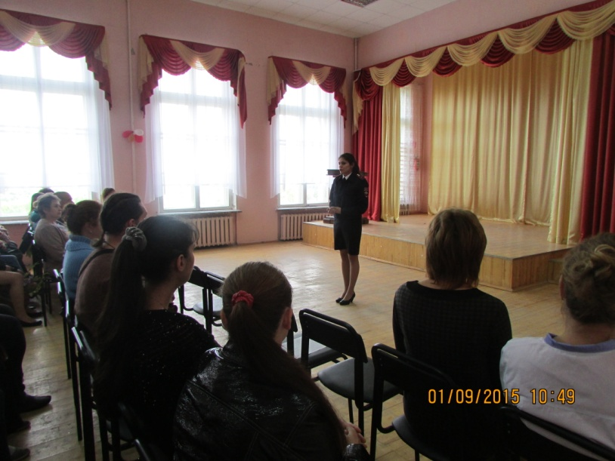
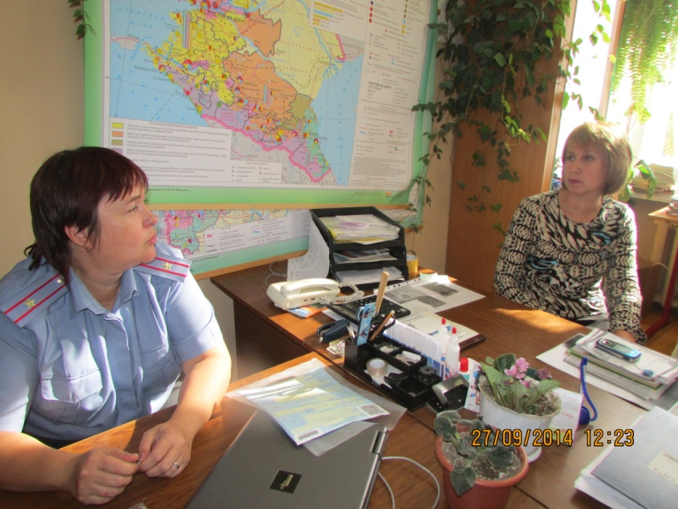
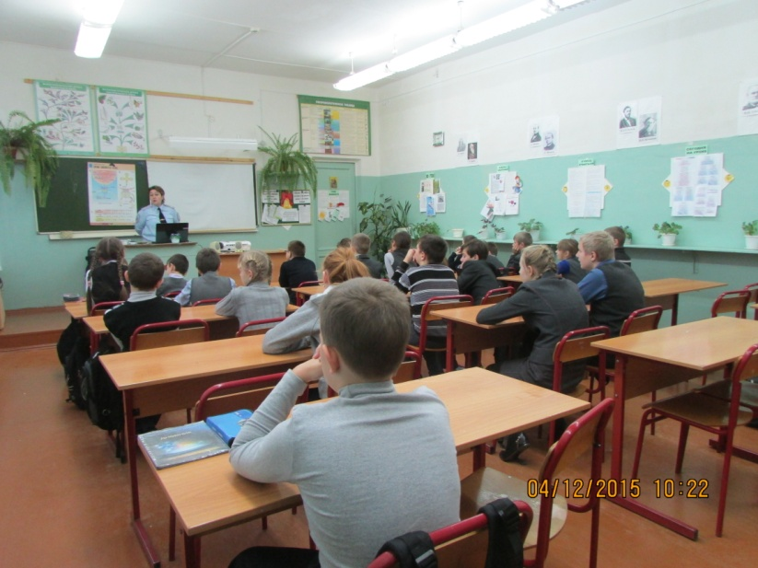
ПП №5 МО МВД России «Буйский»

Slide 8
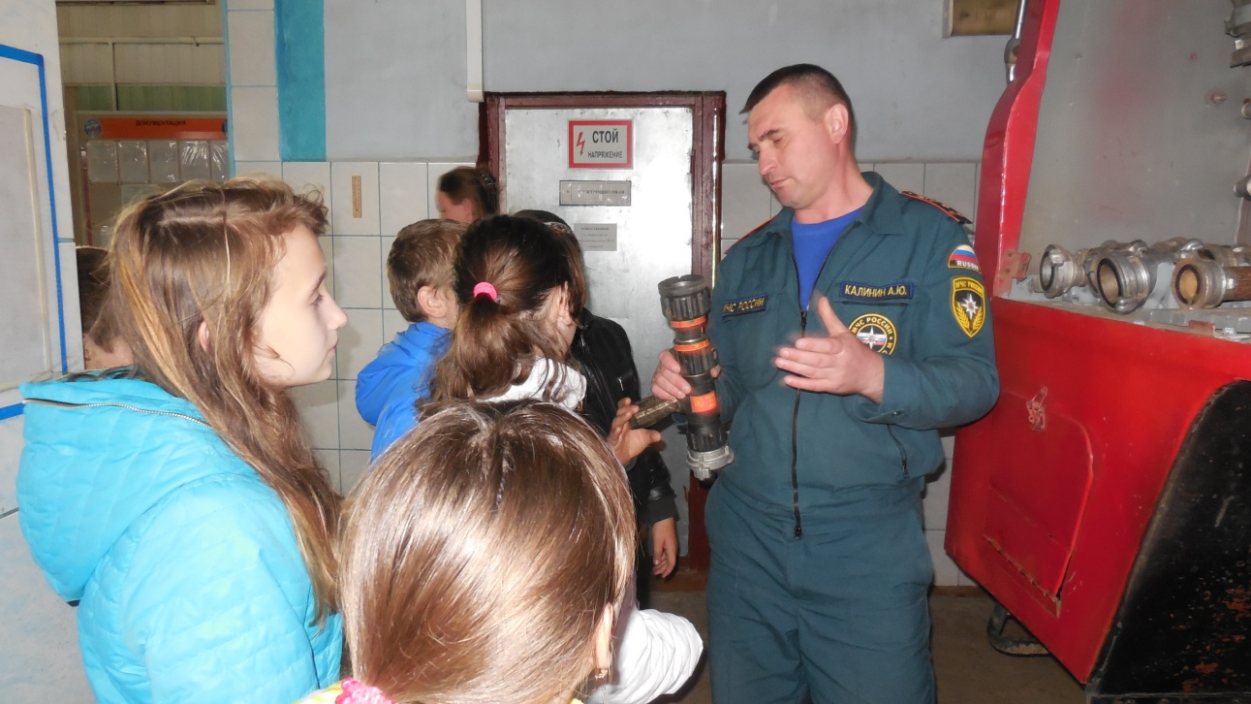
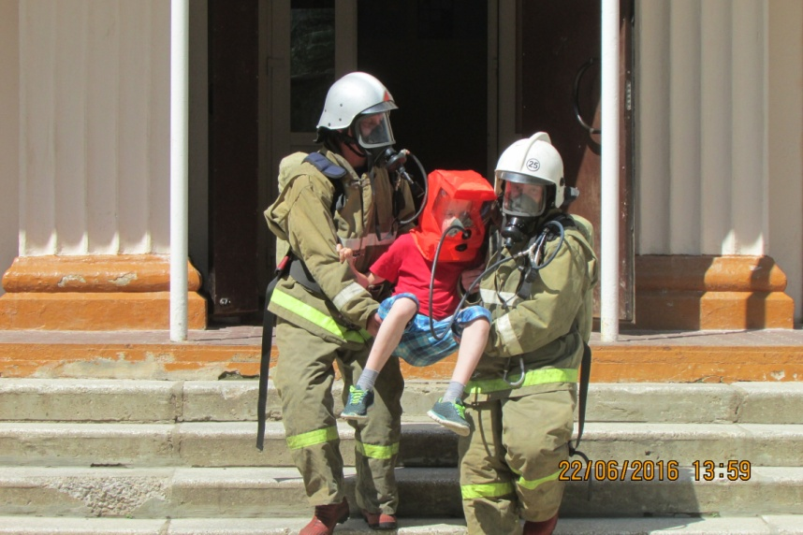
ПЧ №25

Slide 9
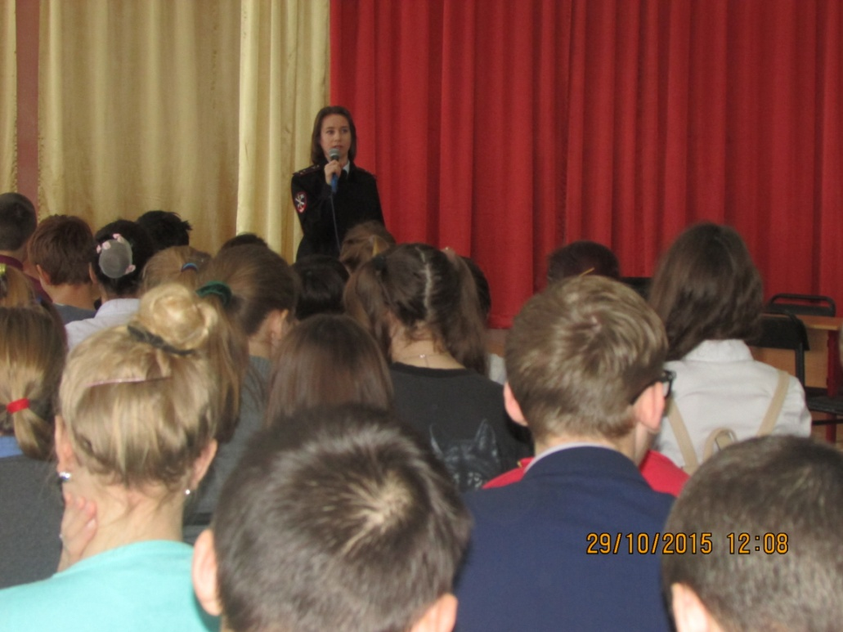
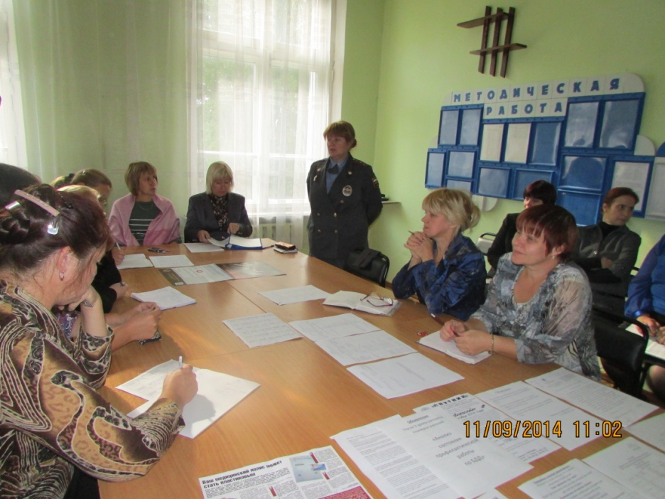
Взаимодействие с ГИБДД

Slide 10
профориентация
ГУ «Центр занятости населения»
ФГБОУ ВО «Костромская сельскохозяйственная академия»
ФКУ ИК-7 УФСИН России по Костромской области п.Бычиха
ОГБУЗ
«Сусанинская РБ»
ФГКВО УВПО «Военная академия радиационной, химической и биологической защиты им.С.Н.Тимошенко»
ОГБПОУ «Буйский техникум градостроительства и предпринимательства»
Управление с/х
КГУ им.Некрасова
ООО
«Маджестик-М»
ОГБПОУ «Буйский областной колледж искусств»
ОГБПОУ
«Костромской строительный техникум»
ЗАО «Завод НЕВОХИМ»
ОГБПОУ"Костромской автотранспортный колледж"
ОГБПОУ «БУЙСКИЙ ТЕХНИКУМ ЖЕЛЕЗНОДОРОЖНОГО ТРАНСПОРТА КОСТРОМСКОЙ ОБЛАСТИ»
ОГБПОУ «Костромской торгово-экономический колледж»

Slide 11
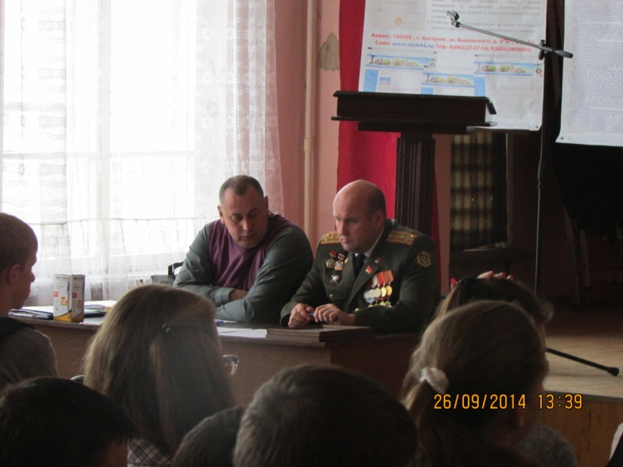
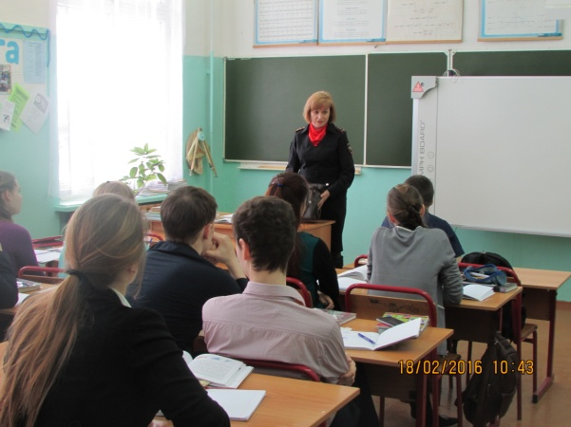
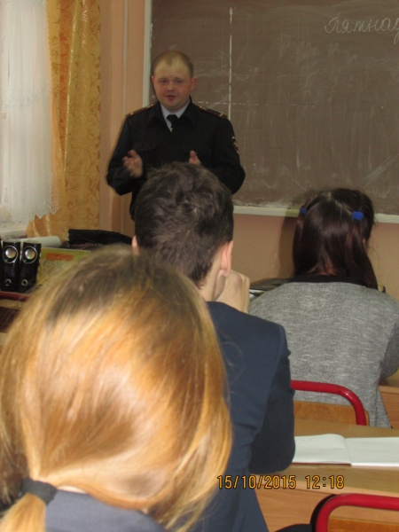
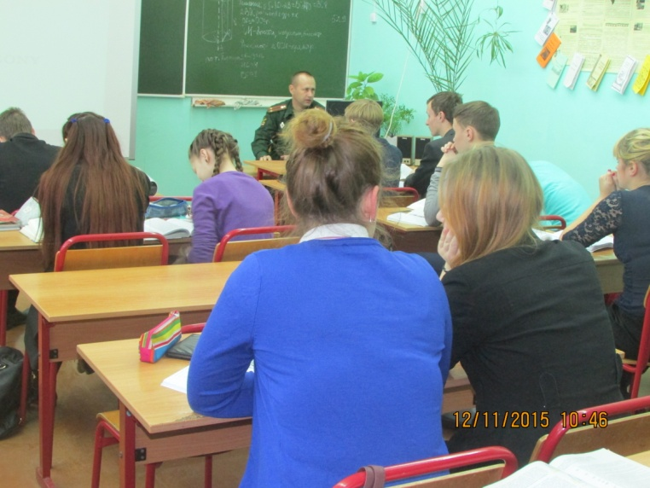
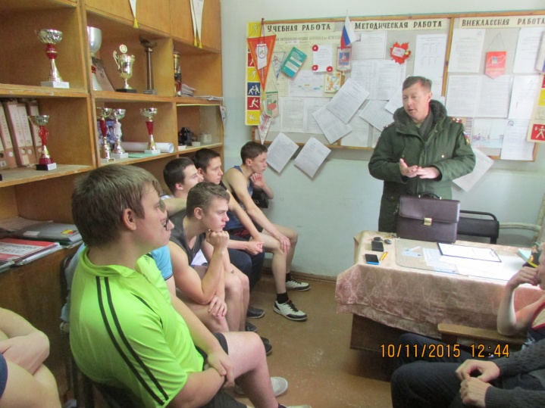
Военные специальности

Slide 12
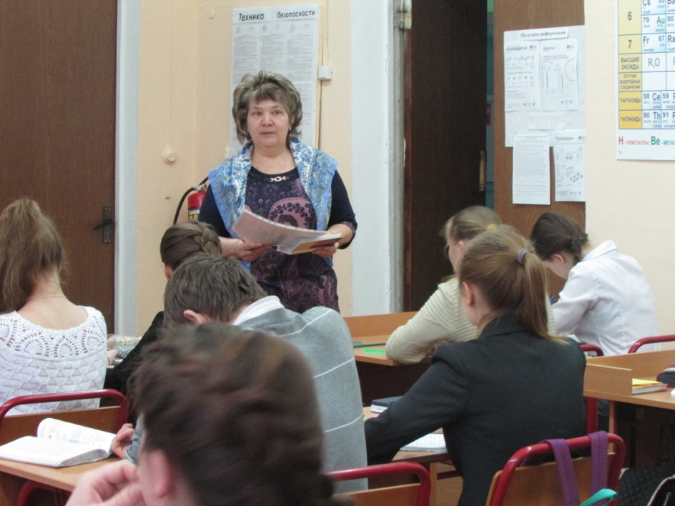
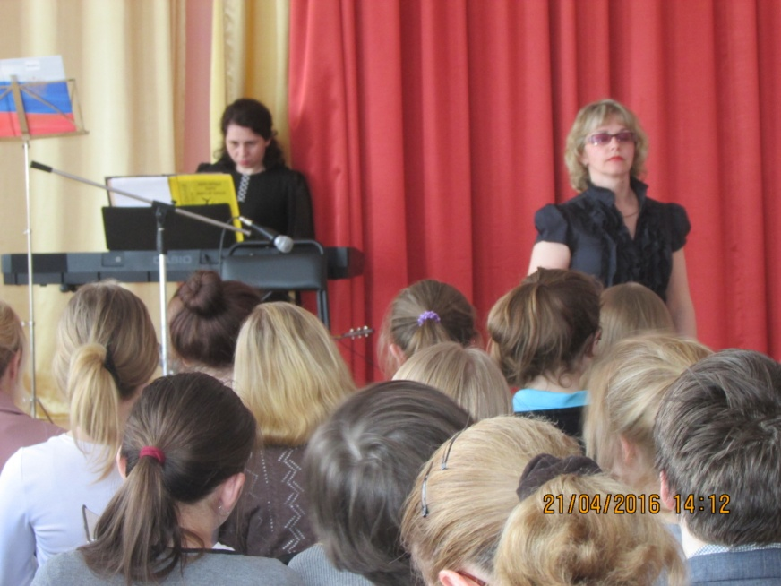
Учебные заведения г.Буя

Slide 13
культура и досуг
Сусанинский краеведческий музей
Отдел культуры, спорта и молодежной политики при Администрации Сусанинского муниципального района
Межпоселенческий КДЦ
«Радуга»
«Дом детского творчества»
Детская библиотека
МКУ МЦ «Юность»
Дом ремёсел «Берегиня»
Межпоселенческая библиотека
ГУ Редакция газеты «Сусанинская новь»
МКОДО «Сусанинская школа искусств»
Костромская ледовая арена
Костромской ипподром

Slide 14
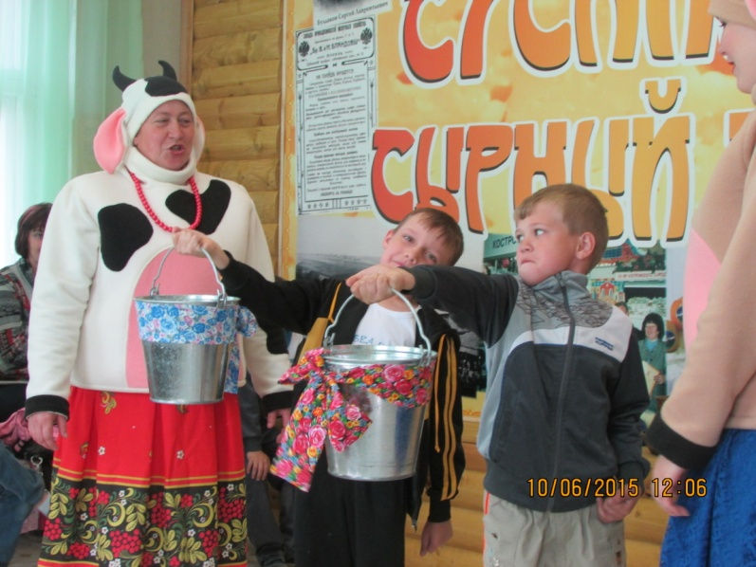
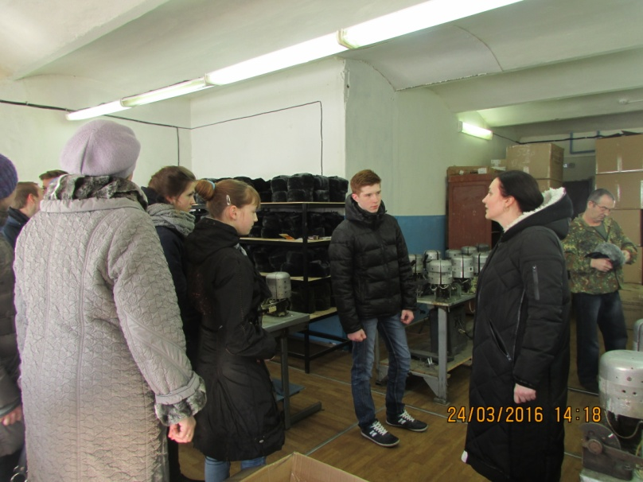
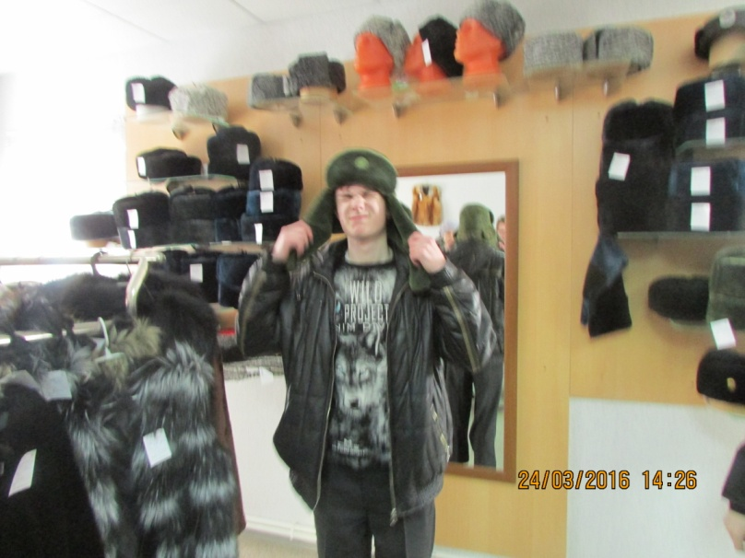
Образовательные экскурсии

Slide 15
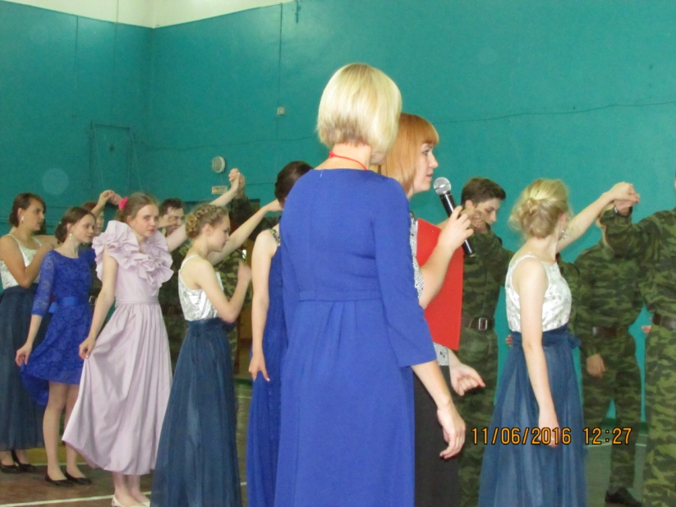
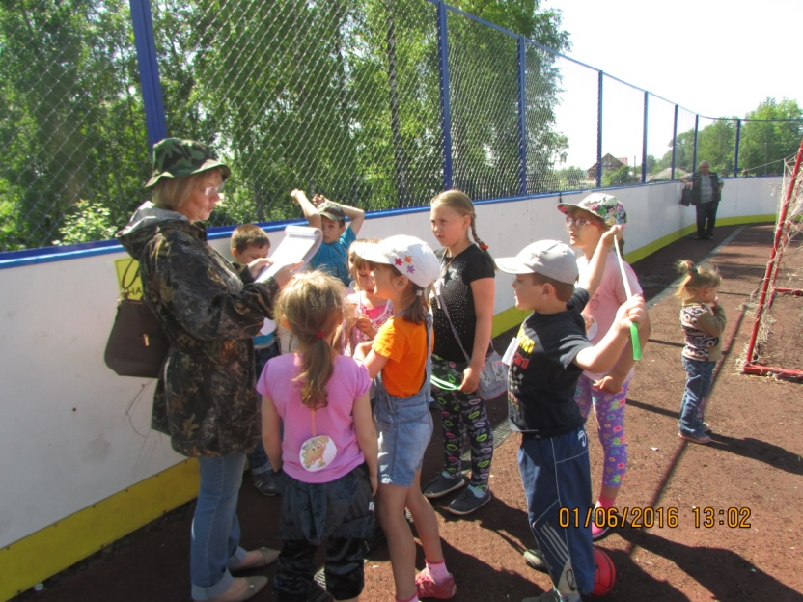
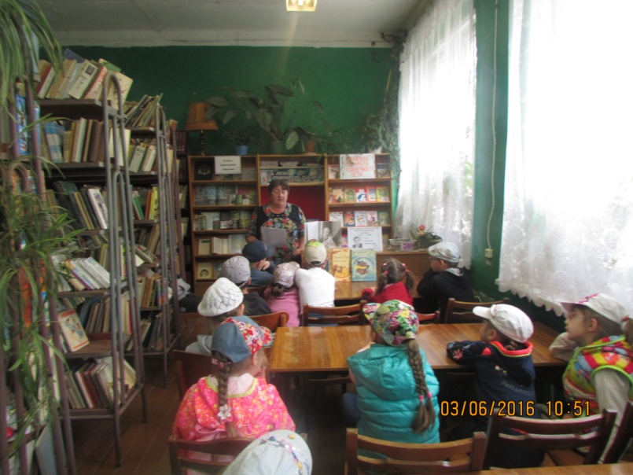
«Радуга», «Юность», Детская библиотека

Slide 16
интеллект
Налоговая инспекция: МИФНС №1
Администрация Сусанинского муниципального района
ОГБОУ ДПО «Костромской оластной институт развития образования»
Сбербанк России
ООО «Олимпус» (г.Калининград)
Отдел образования при Администрации Сусанинского муниципального района
Пенсионный фонд
Всероссийские интернет-представительства и интернет-порталы
Библиотеки

Slide 17
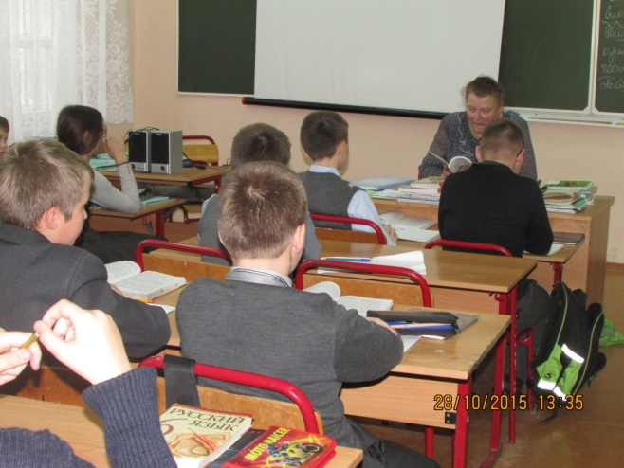
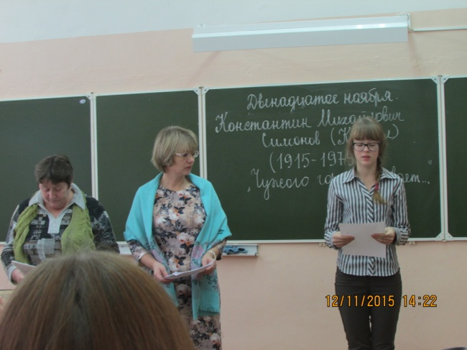
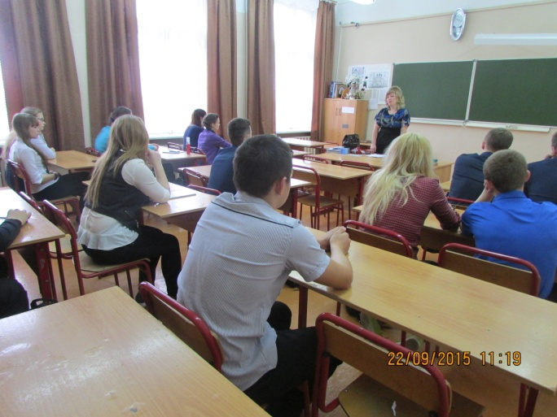
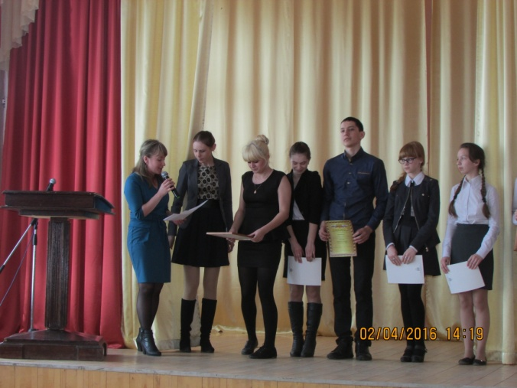
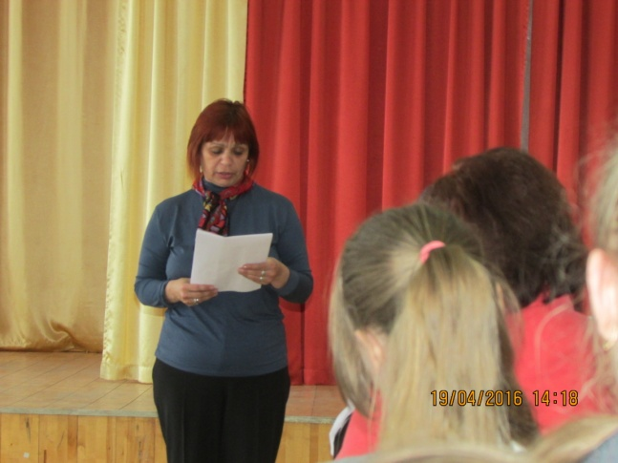
История, поэзия, финансы, «Ученик года»…

Slide 18
спорт и здоровье
Отдел культуры, спорта и молодёжной политики
ОГБУЗ «Сусанинская РБ»
МКУ МЦ «Юность»

Slide 19
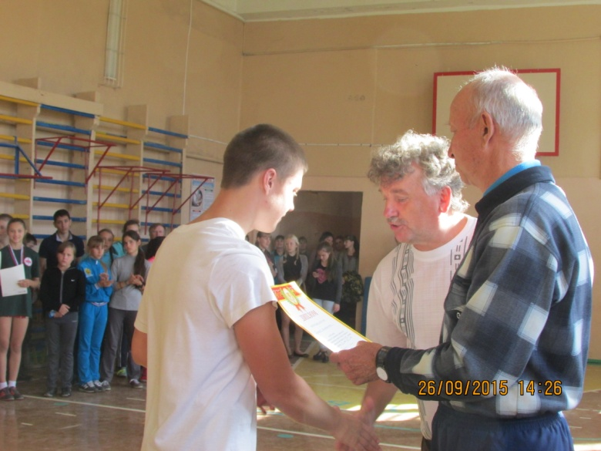
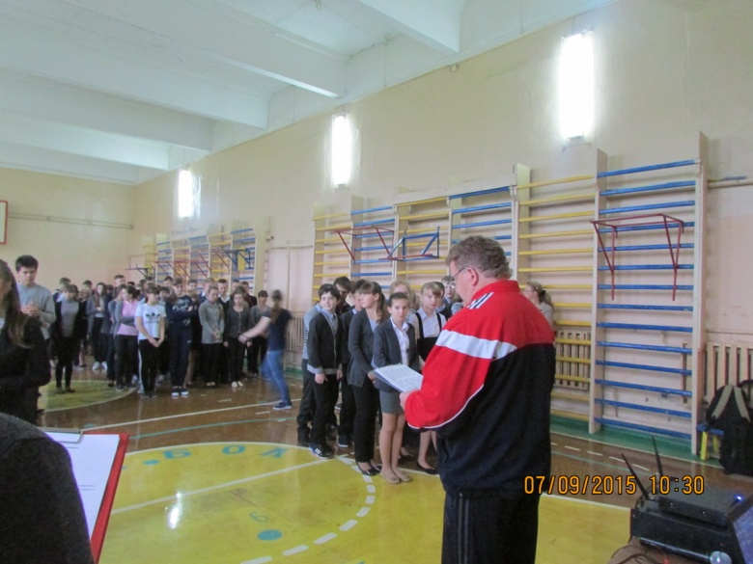
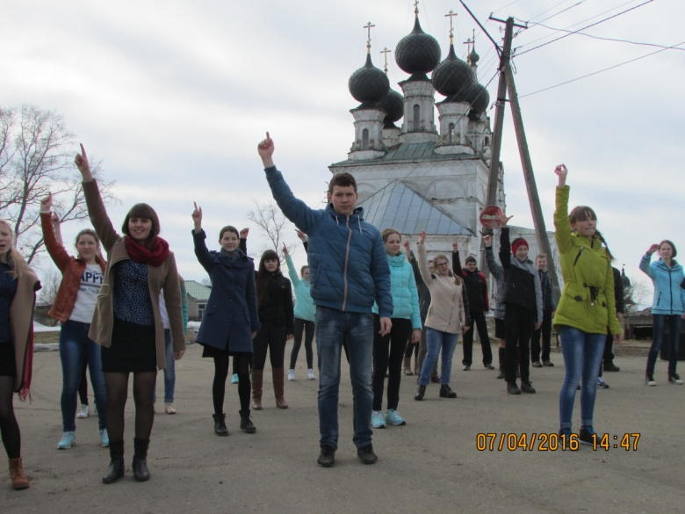
ГТО, «ЗАРНИЦА», ФЛЭШ-МОБ

Slide 20
гражданин и патриот
Совет ветеранов при Администрации Сусанинского муниципального района
Местное отделение КРОВ РСВ
Военный комиссариат г.Буй
Территориальная избирательная комиссия
Региональное отделение КРОВ РСВ
Сусанинский краеведческий музей
Территориальное отделение партии «Единая Россия»
(депутат ОД Комиссаров В.Б.)
Территориальное отделение партии «Справедливая Россия»
(депутат ОД Плюснин А.Н.)
МКУ МЦ «Юность»
Костромской
Детский общественный совет

Slide 21
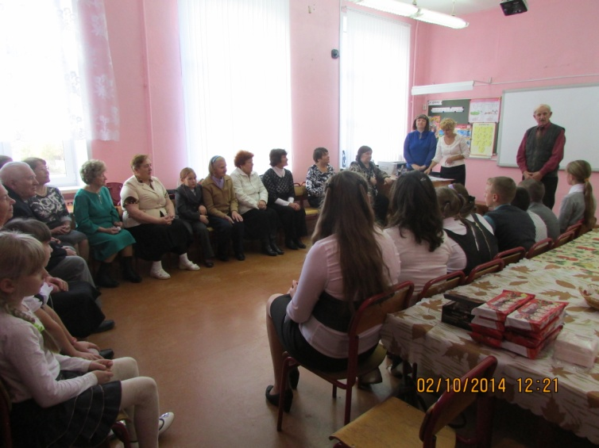
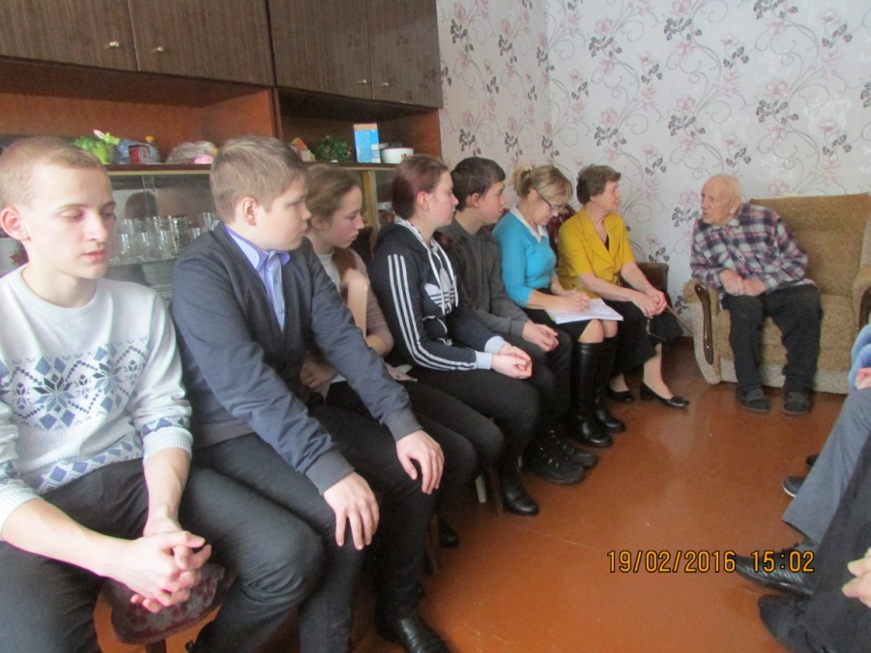
Шефская помощь, «От всей души…», встреча с ветераном ВОв …

Slide 22
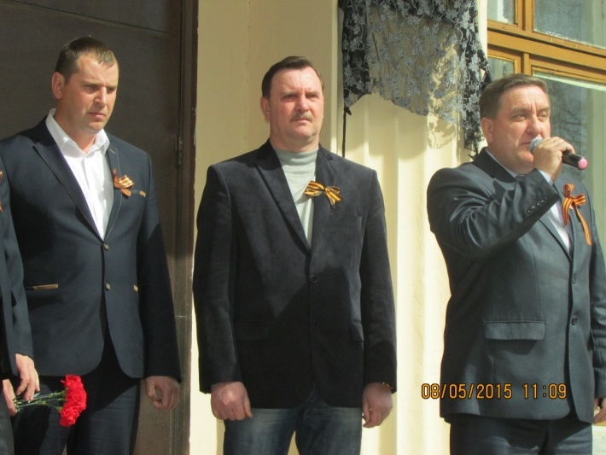
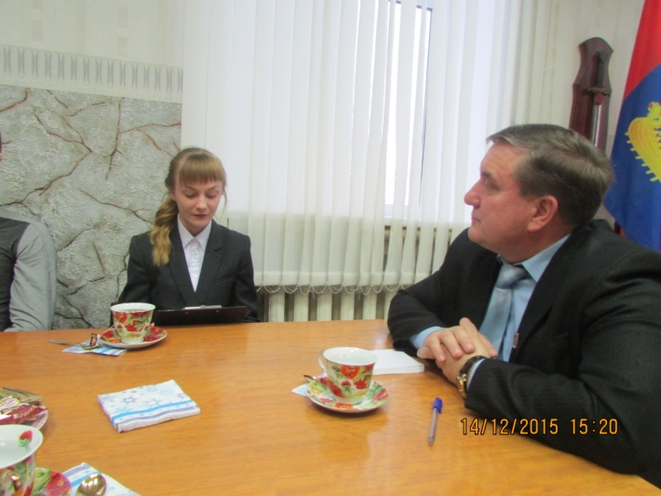
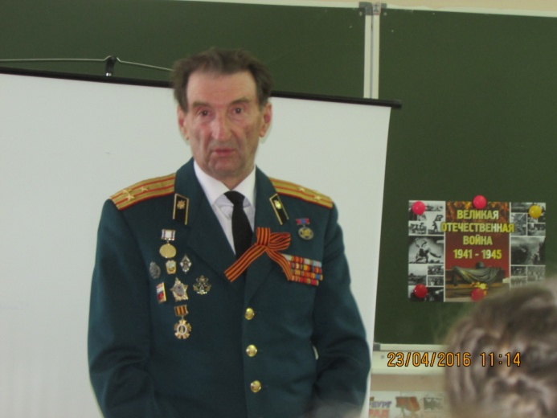
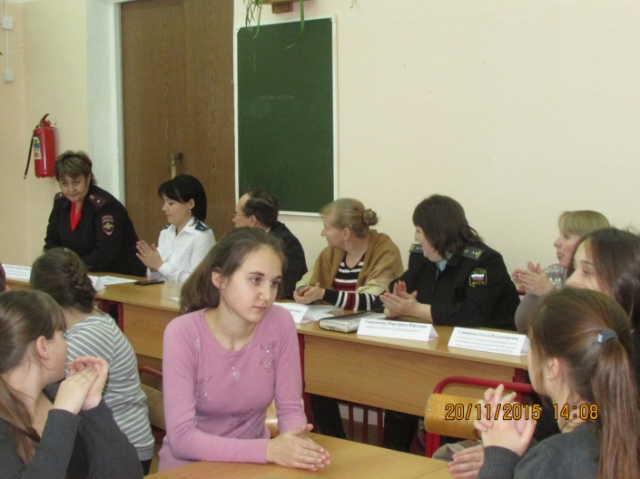
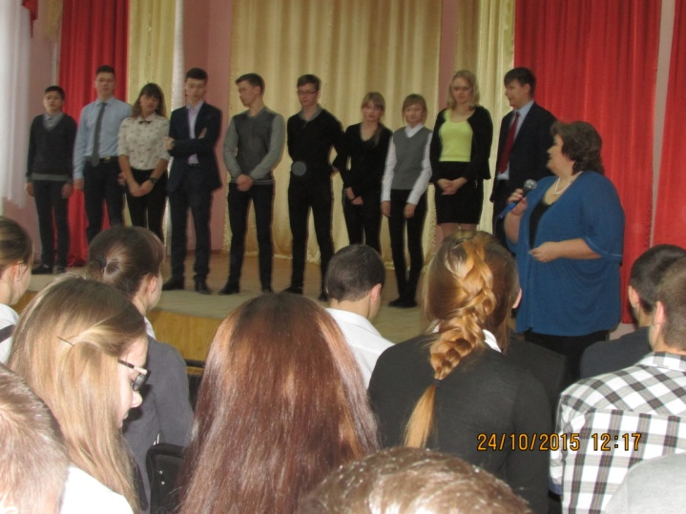
Гражданская позиция…

Slide 23
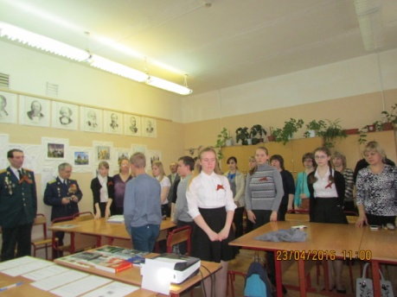
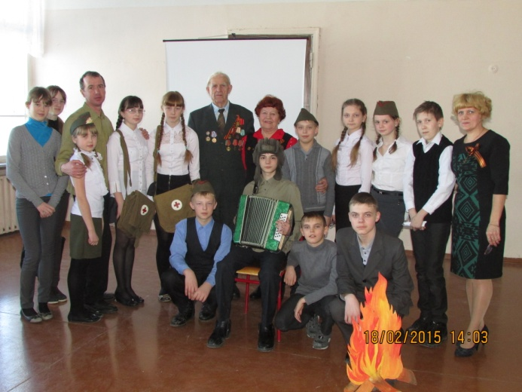
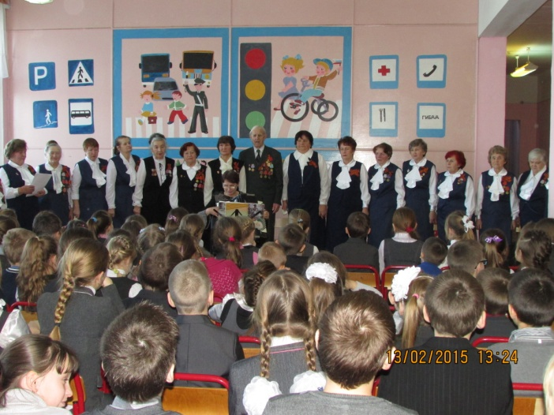
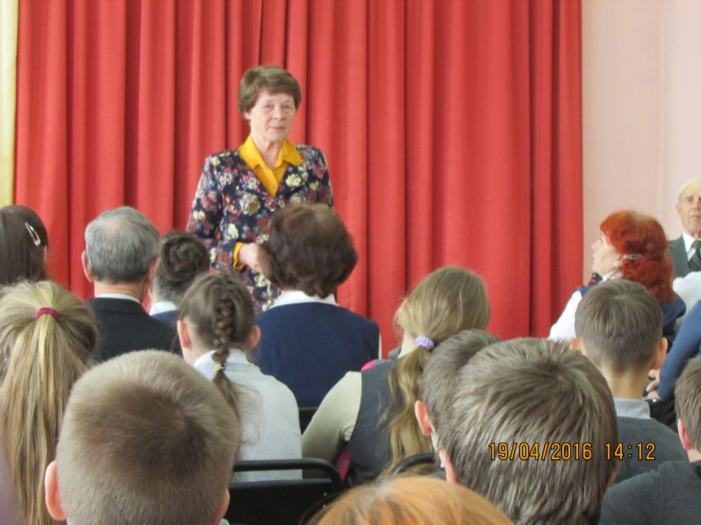
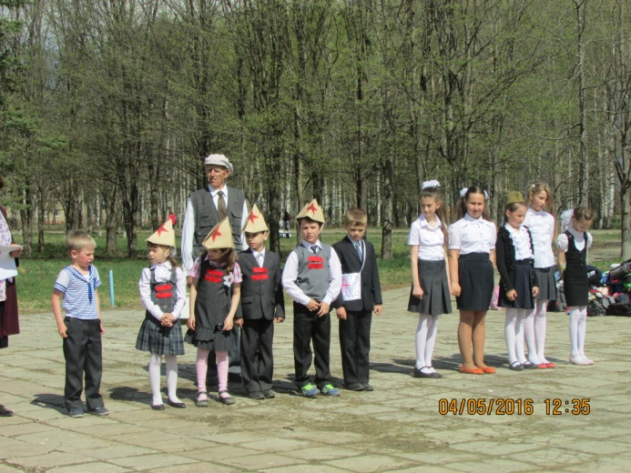
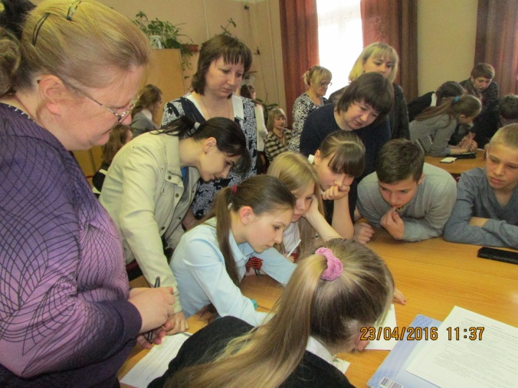
Наследники Победы…

Slide 24
И в заключение…
Успех обучения и воспитания напрямую зависит от совместных, скоординированных действий работников школы и всех членов социума…

Slide 25
СПАСИБО
ЗА ВНИМАНИЕ!

